Slide 1
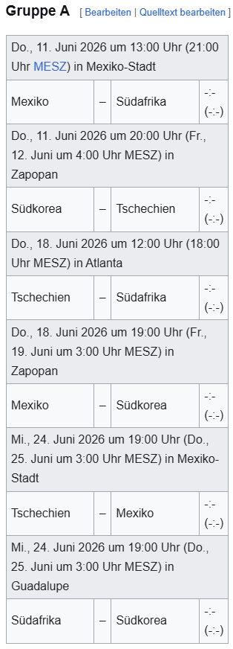
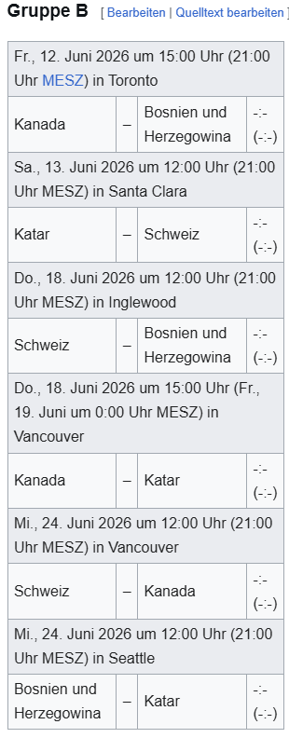
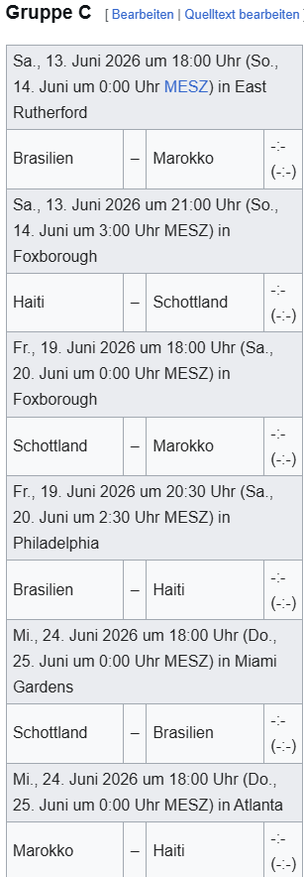
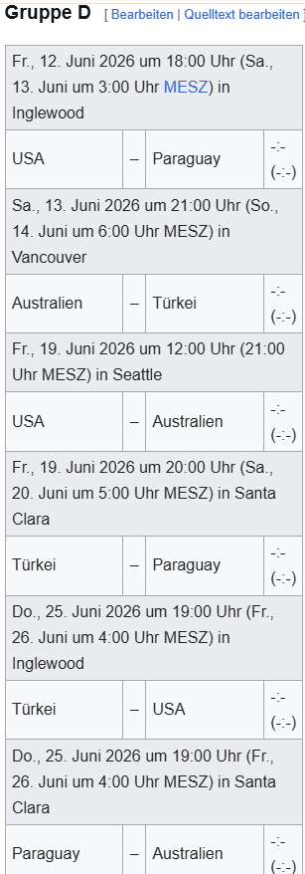
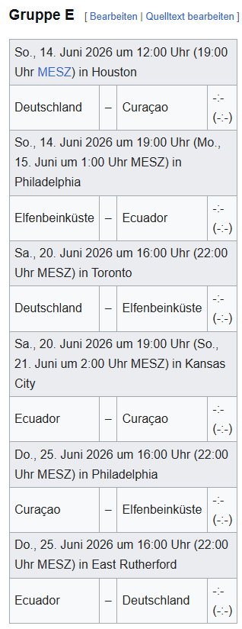





Spielplan Fussball WM 26 PDF - Spiele Dachstaaten Schweiz. D A Gelb
Erstellt von www.userlearn.ch
Wikipedia.org Fussball Weltmeisterschaft_2026

Slide 2
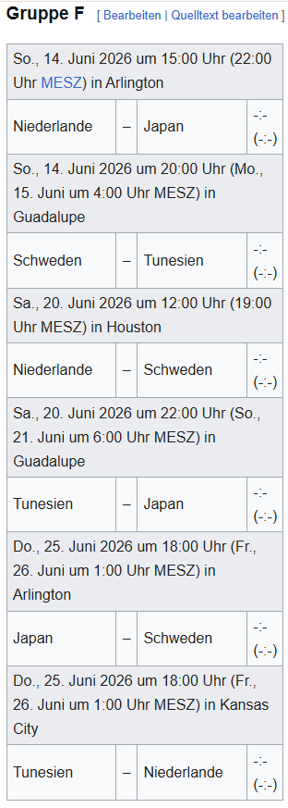
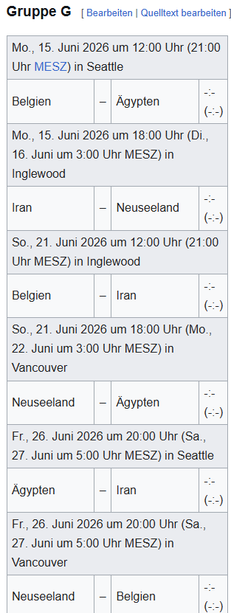
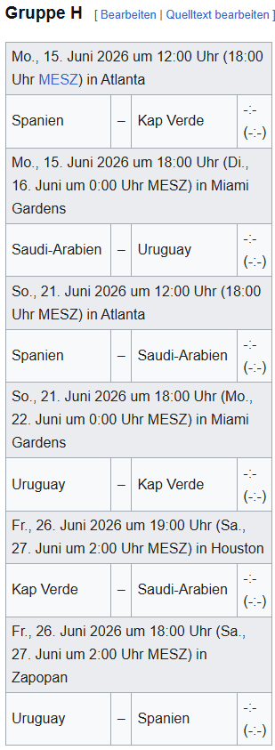
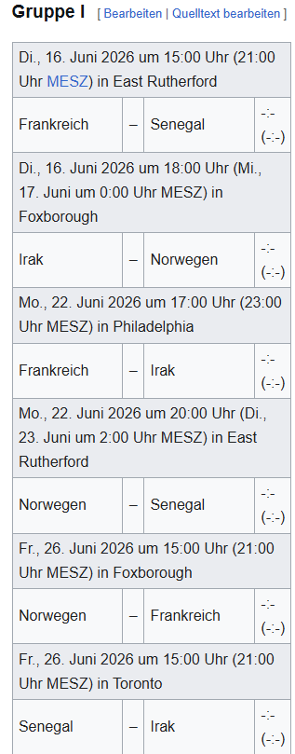
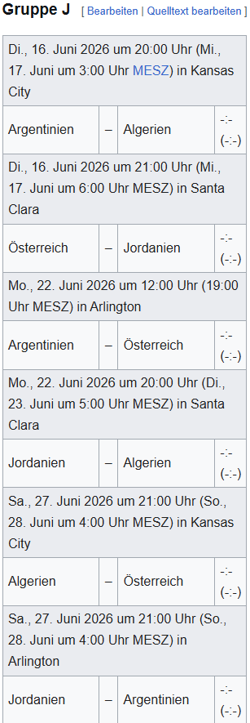



Erstellt von www.userlearn.ch
Wikipedia.org Fussball Weltmeisterschaft_2026

Slide 3
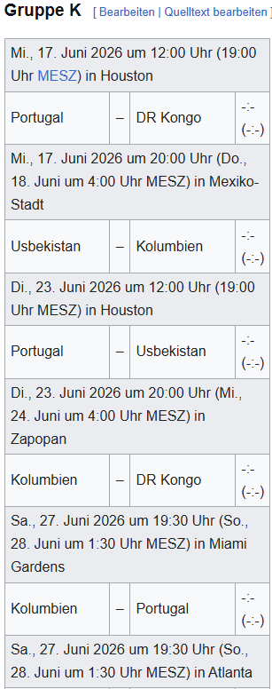
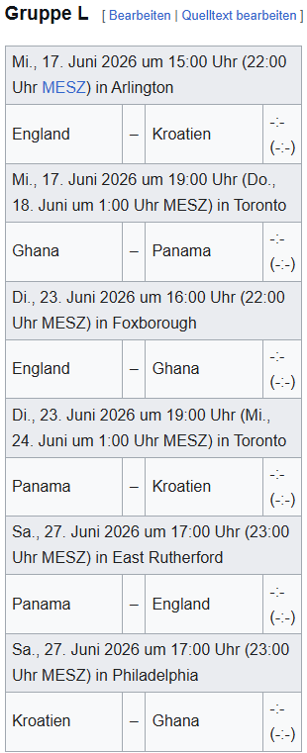
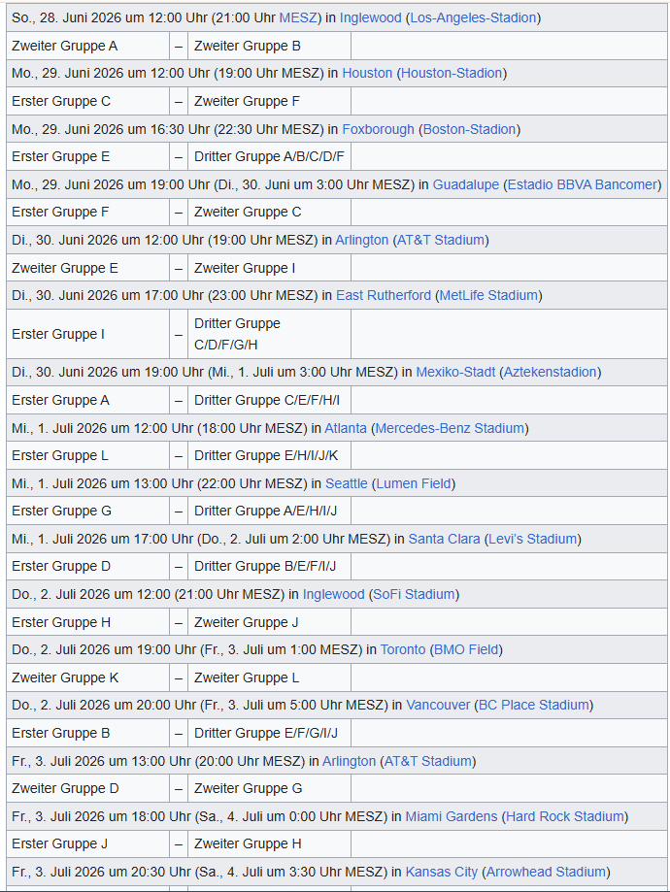
Wikipedia.org Fussball Weltmeisterschaft_2026

Slide 4
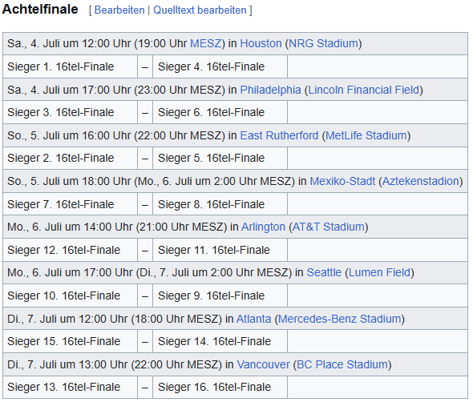
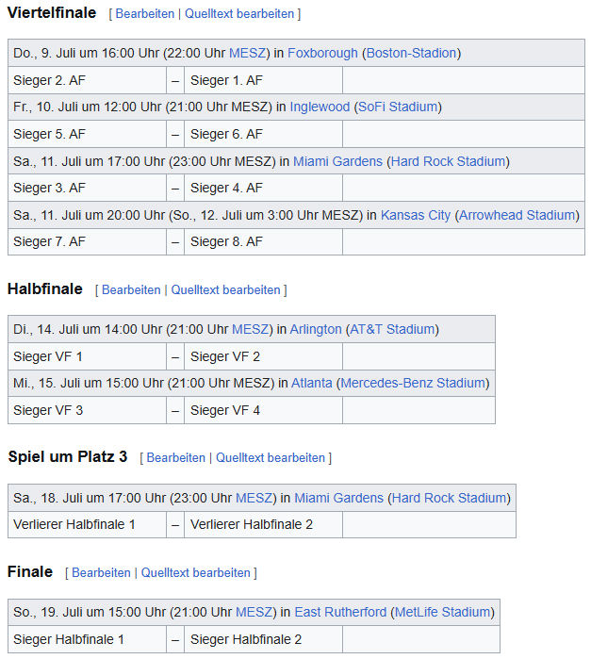
Wikipedia.org Fussball Weltmeisterschaft_2026
Freizugängliches Bildungsportal Dachstaaten ohne Kosten www.userlearn.ch

